Slide 1
汇编语言程序设计
赵洋 副教授
电子科技大学 信息与软件工程学院
电子科技大学本科教学课件 赵洋
Notes:
回顾：包含多个段的程序。

Slide 2

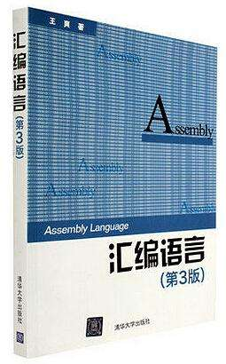
实验3 编制子程序实现显示控制
电子科技大学本科教学课件 赵洋

Slide 3
实验目的
编制两个子程序，提供灵活的调用接口，使调用者可以将word类型的数值以字符串方式输出，并可以决定显示的位置（行、列）、内容和颜色。
通过调用上述子程序将数值12345在屏幕的8行3列进行显示。
电子科技大学本科教学课件 赵洋

Slide 4
实验内容
完成教材实验10；
要求：对实验过程需通过截图进行记录保存，并给出简要文字说明。
电子科技大学本科教学课件 赵洋

Slide 5
实验提示
（1）子程序：show_str
功能：在指定的位置，用指定的颜色，显示一个以0结束的字符串；
参数：（dh）=行号（取值范围0～24)，(dl）＝列号（取值范围0～79), (cl）=颜色，
ds:si指向字符串的首地址。
返回：无
（2）子程序：dtoc
功能：将word型数据转变为表示十进制数的字符串，字符串以0为结尾符。
参数：（ax）＝word型数据，ds:si指向字符串的首地址。
返回： 无
电子科技大学本科教学课件 赵洋
第<number>页/共67页

Slide 6
实验提示
分析：
  如何完成word类型的数值转换成字符串？
  思路：
    对数值依次除10，得到的余数依次为个位，十位，……的数值加30h即为对应值的ASC码II，存入预先定义的字节数组。
    当商为0时，结束转换，通过JCXZ控制结束条件，并在字节数组后填入0，标识字符串结束。
电子科技大学本科教学课件 赵洋
第<number>页/共67页

Slide 7
实验提示
如何正确显示输入出？
  思路
    输出时按照高位先输出的顺序，依次输出，检测到结束标识“0”时，子程序返回。
    显示位置：段地址0B800h
    起始地址：（行号）*0A0H+（列号）*2 每行地址偏移从0开始，偶数字节存放字符，所以列号要乘2。
注意：子程序中要对使用到的寄存器进行入栈保护，返回前恢复寄存器内容。
电子科技大学本科教学课件 赵洋
第<number>页/共67页

Slide 8
实验提示
数据段准备
  ①显示的word数值
  ②存放转换结果的字节数组
程序控制
  如何确定显示字符串的地址（由行号，列号进行转换）
  如何确定字符显示属性（0cah 红底高亮闪烁绿色）的地址
  如何控制写入的显示缓存单元地址
  循环写入字符，注意循环嵌套使用的问题
电子科技大学本科教学课件 赵洋
第<number>页/共67页

Slide 9
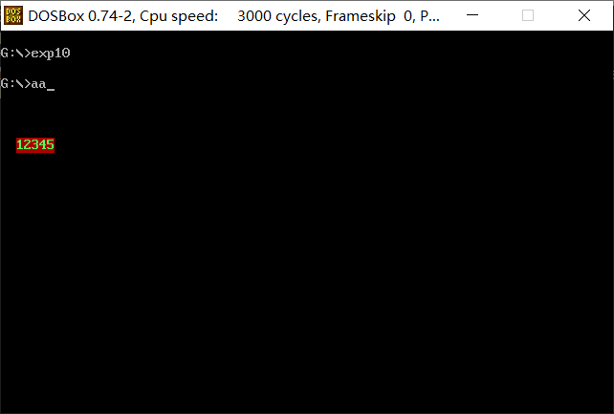
实验提示
观察实验结果
  先使用cls命令清屏；
  运行程序观察结果。
电子科技大学本科教学课件 赵洋
第<number>页/共67页

Slide 10

结束语
特别说明：PPT中所有来自于网络的图片和素材仅用于教学，并保证在未经原作者同意的情况下，不用于任何商业目的。
电子科技大学本科教学课件 赵洋
第<number>页/共67页

